Slide 1

Predicción de demanda
de bicicletas
Una solución completa de ciencia de datos: ETL multi-fuente, machine learning, API y dashboard interactivo
Desafío de Ciencia de Datos · Duoc UC 2026
Sebastián González Pino
Hernán Lippke Vega
Matías Arauz
Michelangelo Bandelli
github.com/SebastianRGP/desafio-movilidad-bikeshare
Notes:
Presentación del equipo y del caso. Somos 4 y cada uno expone 3 láminas: Sebastián (problema, ETL y calidad), Hernán (EDA y patrones), Matías (features y modelo), Michelangelo (dashboard, API y despliegue).

Slide 2
DATOS
Contexto: tres fuentes integradas por fecha-hora
El registro de viajes dice cuánto se pedaleó, pero no por qué. El clima y el calendario aportan ese contexto: por eso el ETL une tres fuentes de naturaleza distinta.
1
UCI Bike Sharing
2
Open-Meteo API
3
Feriados (holidays)
Archivo CSV estático
API REST pública
Librería / cálculo local
Washington D.C. · 2011–2012 · horario.
Variable objetivo cnt y contexto base.
Clima real medido: temperatura,
precipitación en mm, humedad, viento.
Feriados federales de EE.UU.
Rompen el patrón de commuting.
17.379 filas
sin API key
23 fechas/año
Clave de unión: datetime (fecha-hora) → join exacto 1:1 entre las tres fuentes
17.158
42
100%
0
filas finales
columnas
match con clima
nulos en features
Notes:
Las tres fuentes no están por requisito: el UCI trae weathersit categórico y grueso; Open-Meteo aporta precipitación real en mm, que es la señal que frena los viajes. holidays evita predecir peaks de commuting en 23 fechas al año. El join es 1:1 por datetime, con 100% de match y 0 nulos.

Slide 3
SEBASTIÁN GONZÁLEZ · 1 DE 3
El problema: ¿cuántas bicicletas se usarán la próxima hora?
La demanda no es uniforme: a ciertas horas las estaciones del centro quedan vacías y las periféricas saturadas. Cada bicicleta que falta es un viaje perdido; cada camión movido a ciegas, un costo evitable.
🔁
Redistribuir la flota
Mover bicicletas hacia donde habrá demanda antes de que falten.
96%
🛠️
Planificar mantenimiento
Aprovechar las horas valle para operar sin afectar el servicio.
de la varianza de la demanda
explicada por el modelo final
Dimensionar la operación
≈ 27 bicicletas/hora
de error medio absoluto (MAE)
📈
Anticipar peaks de commuting y estacionalidad en turnos e inventario.
1
Sebastián González Pino — Problema, ETL y calidad de datos
Notes:
Abro con la pregunta de negocio, que es deliberadamente concreta: cuántas bicicletas la próxima hora. Las tres decisiones operativas que habilita justifican todo el proyecto. El 96% es el resultado final, pero ojo: lo pondremos en contexto contra un baseline en la lámina de Matías.

Slide 4
SEBASTIÁN GONZÁLEZ · 2 DE 3
Pipeline ETL: de tres fuentes crudas a una tabla modelable
⬇️
🔗
🧮
💾
extract()
→
transform()
→
features()
→
load()
Descarga UCI, llama a Open-Meteo y genera feriados. Caché local: no re-descarga.
Normaliza tipos, construye datetime y une las 3 fuentes con un join 1:1.
Cíclicas sin/cos, calendario, lags y medias móviles. Descarta filas sin pasado.
Escribe bikeshare_features.parquet, el único artefacto que consumen EDA, modelo, API y dashboard.
Decisiones de diseño que defendemos
Un único artefacto (.parquet): el EDA explora exactamente la misma tabla que ve el modelo. Ninguno de los tres servicios puede quedar leyendo una versión distinta.
Paquete instalable `bikeshare` con load_processed(): reproducibilidad y trazabilidad, en vez de rutas fijas repartidas por el código.
Sin nulos por construcción, no por suerte: el join es exacto por datetime y las filas iniciales —donde los lags aún no tienen pasado— se descartan explícitamente.
1
Sebastián González Pino — Problema, ETL y calidad de datos
Notes:
Explico el pipeline paso a paso. Punto clave si preguntan: por qué un parquet único. Porque garantiza que EDA, modelo, API y dashboard leen el mismo dato. Y por qué el paquete instalable: reproducibilidad, la misma función de carga en los cuatro consumidores.

Slide 5
SEBASTIÁN GONZÁLEZ · 3 DE 3
Calidad de datos: un dataset sin nulos puede estar roto igual
En series de tiempo el conteo de NaN no basta: si faltan horas del calendario, un lag_1 deja de significar «hace una hora». Por eso auditamos cuatro frentes.
🕳️
Nulos técnicos
👯
Duplicados
0 nulos en las 42 columnas del dataset final.
Sin filas repetidas ni marcas de tiempo duplicadas: el join es 1:1.
⏱️
Continuidad temporal
✅
Coherencia de dominio
Comparamos las horas presentes contra el rango horario teórico completo.
Sin demandas negativas ni valores meteorológicos imposibles.
Hallazgo que declaramos como limitación, no lo escondemos
!
El registro original de UCI no contiene todas las horas del bienio. Un shift() sobre filas asume que la fila anterior es la hora anterior, y eso no siempre se cumple. La cobertura es alta, así que el sesgo es marginal frente al costo de imputar horas que quizás nunca existieron — pero queda documentado en el notebook como fuente de error conocida.
1
Sebastián González Pino — Problema, ETL y calidad de datos
Notes:
Si preguntan por qué no eliminamos filas: en series de tiempo, borrar abre huecos que corrompen los lags de las horas vecinas. El costo se propaga más allá de la fila borrada. Por eso no eliminamos nada en la etapa de calidad.

Slide 6
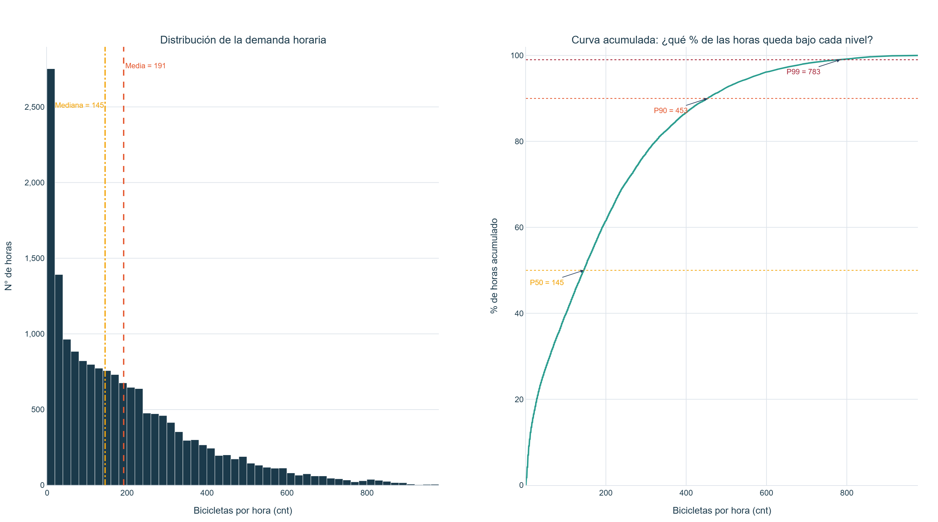
HERNÁN LIPPKE · 1 DE 3
La demanda: asimétrica, dispersa y sin «hora promedio»
Qué muestra
Cola derecha larga: media > mediana. La masa de horas tiene demanda baja (madrugada) y unas pocas concentran los peaks.
Coeficiente de variación cercano al 100%: la desviación es del orden de la media. «La hora promedio» no existe.
El sistema se dimensiona para eventos raros: el 10% de horas más altas concentra una fracción desproporcionada de los viajes.
Decisión: reportamos MAE
El RMSE eleva los errores al cuadrado y con esta cola queda dominado por un puñado de horas punta. El MAE (≈27 bicis/h) es la cifra que el operador interpreta directo.
Outliers: no los eliminamos ni los winsorizamos. Los valores que el criterio IQR marca como atípicos se concentran en las horas punta (8h y 17–18h): no son ruido, son el commuting, justo lo que el operador nos pide anticipar. El IQR asume unimodalidad y simetría — supuestos que esta distribución no cumple.
2
Hernán Lippke Vega — Análisis exploratorio con Plotly
Notes:
Punto fuerte de esta lámina: la decisión de no tocar los outliers está fundada en evidencia, no en comodidad. Graficamos a qué hora ocurren y se concentran en el peak. Recortarlos le enseñaría al modelo que el peak no existe.

Slide 7
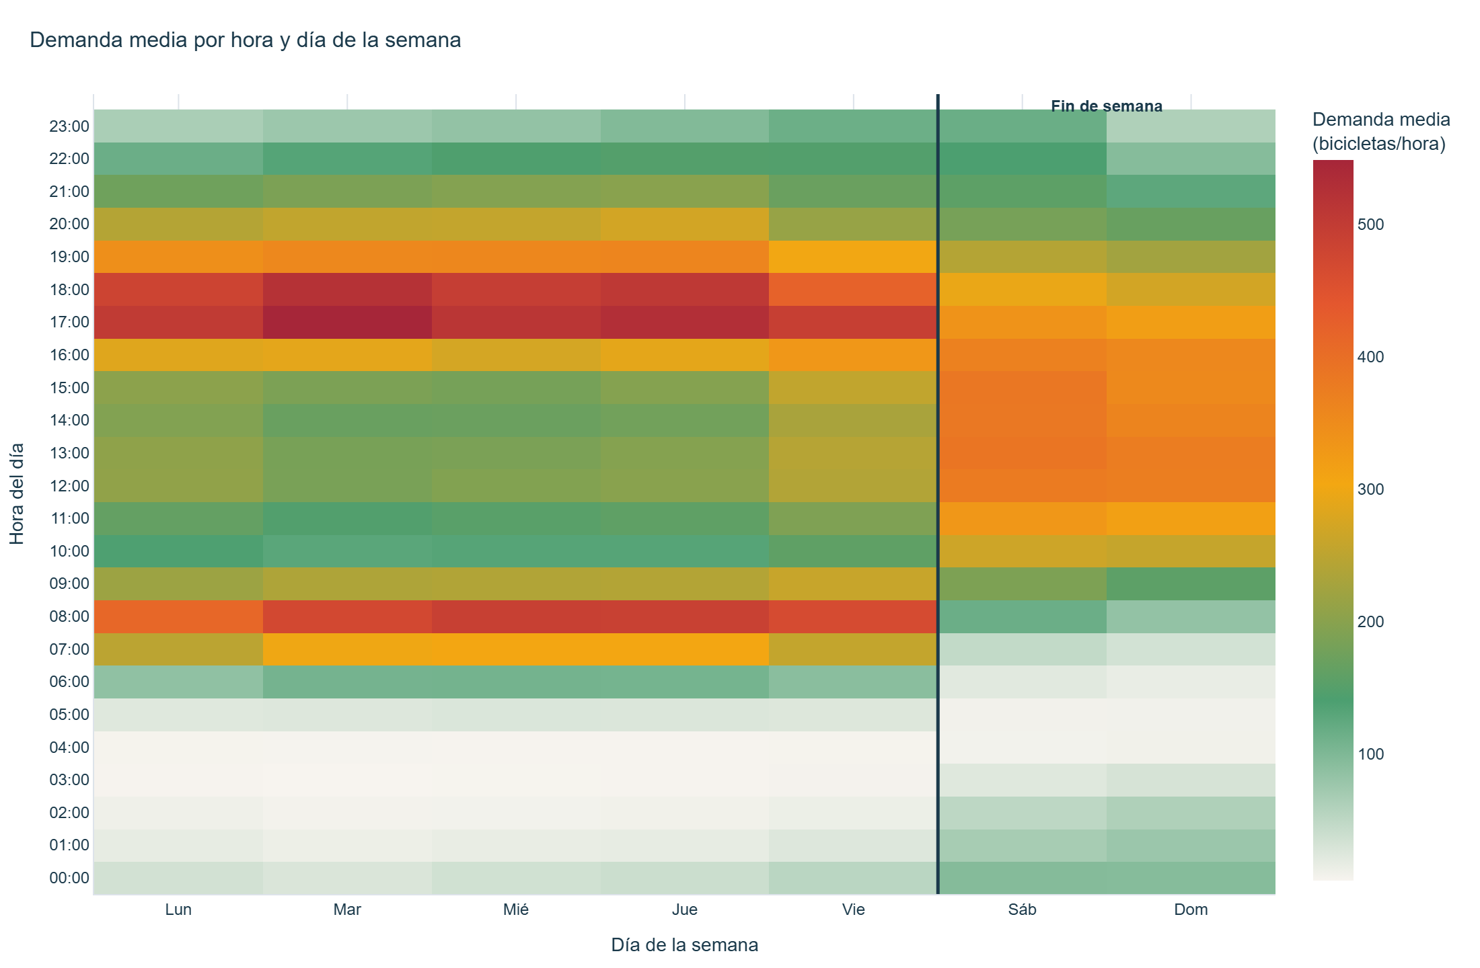
HERNÁN LIPPKE · 2 DE 3
No hay un patrón: hay dos regímenes distintos
Lunes a viernes
Dos bandas calientes en torno a las 8:00 y las 17:00–18:00, repetidas con regularidad de reloj. Es la firma del commuting: la bicicleta como transporte al trabajo, no como paseo.
Sábado y domingo
Las bandas desaparecen. Emerge una mancha ancha al mediodía: uso recreativo, más tardío y repartido. No son variaciones de un mismo patrón — son dos patrones.
🔀
workingday / is_weekend
No son features cosméticas: le permiten al modelo cambiar de régimen en vez de aprender un promedio que no describe a ninguno.
🌲
Por qué XGBoost
La banda intercuartílica del perfil horario es estrecha en la madrugada y ancha en el peak: hay más incertidumbre justo donde más importa.
El efecto de la hora depende del día: esa interacción es no lineal y un modelo aditivo no la representa. Los árboles la capturan de forma nativa.
2
Hernán Lippke Vega — Análisis exploratorio con Plotly
Notes:
En el notebook este heatmap es interactivo: al pasar el mouse se lee el valor exacto de cada celda hora×día. Si preguntan por qué no un gráfico de barras: una tabla de 7×24 sería ilegible; el color codifica la magnitud y deja ver los dos bloques de un vistazo.

Slide 8
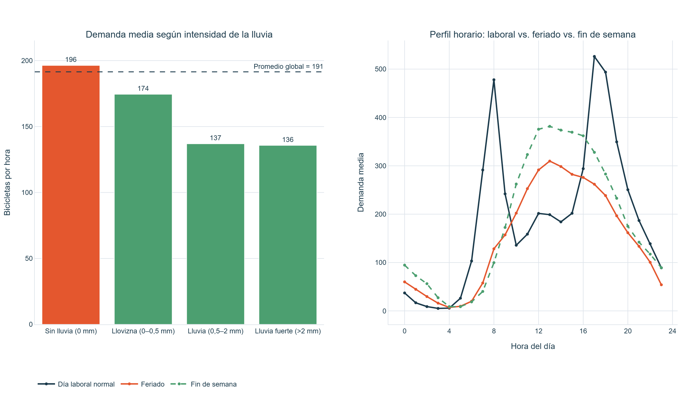
HERNÁN LIPPKE · 3 DE 3
Clima y feriados: por qué las fuentes 2 y 3 se ganaron su lugar
Integrar dos fuentes extra añadió complejidad al ETL. Si no aportaran señal, esa complejidad sería un costo injustificado. Lo pusimos a prueba.
Fuente 2 — Open-Meteo: validada
El efecto de la lluvia es grande y monótono. Y para descartar que sea la hora disfrazada de lluvia, repetimos el análisis solo en horas punta: el patrón se mantiene. El weathersit del UCI es categórico y grueso; Open-Meteo aporta los milímetros que distinguen una llovizna de un aguacero.
Fuente 3 — holidays: validada, pero por otra razón
La demanda media de un feriado es casi igual a la de un día laboral. Pero su forma no: el feriado pierde el doble peak y adopta la meseta del fin de semana. Sin is_holiday, el modelo mandaría camiones al centro a las 8 AM de un día en que nadie va a trabajar.
💡
Lección metodológica: comparar promedios cuando la variable tiene forma es una trampa. El feriado y la hora son los dos ejemplos del informe: promedios casi iguales con formas radicalmente distintas; correlación lineal ínfima con poder predictivo enorme.
2
Hernán Lippke Vega — Análisis exploratorio con Plotly
Notes:
Esta es la lámina donde se ve que el EDA no fue decorativo. Cada fuente se validó con un gráfico. Y el caso del feriado es el mejor ejemplo de por qué una visualización bien elegida detecta lo que un estadístico agregado oculta.

Slide 9
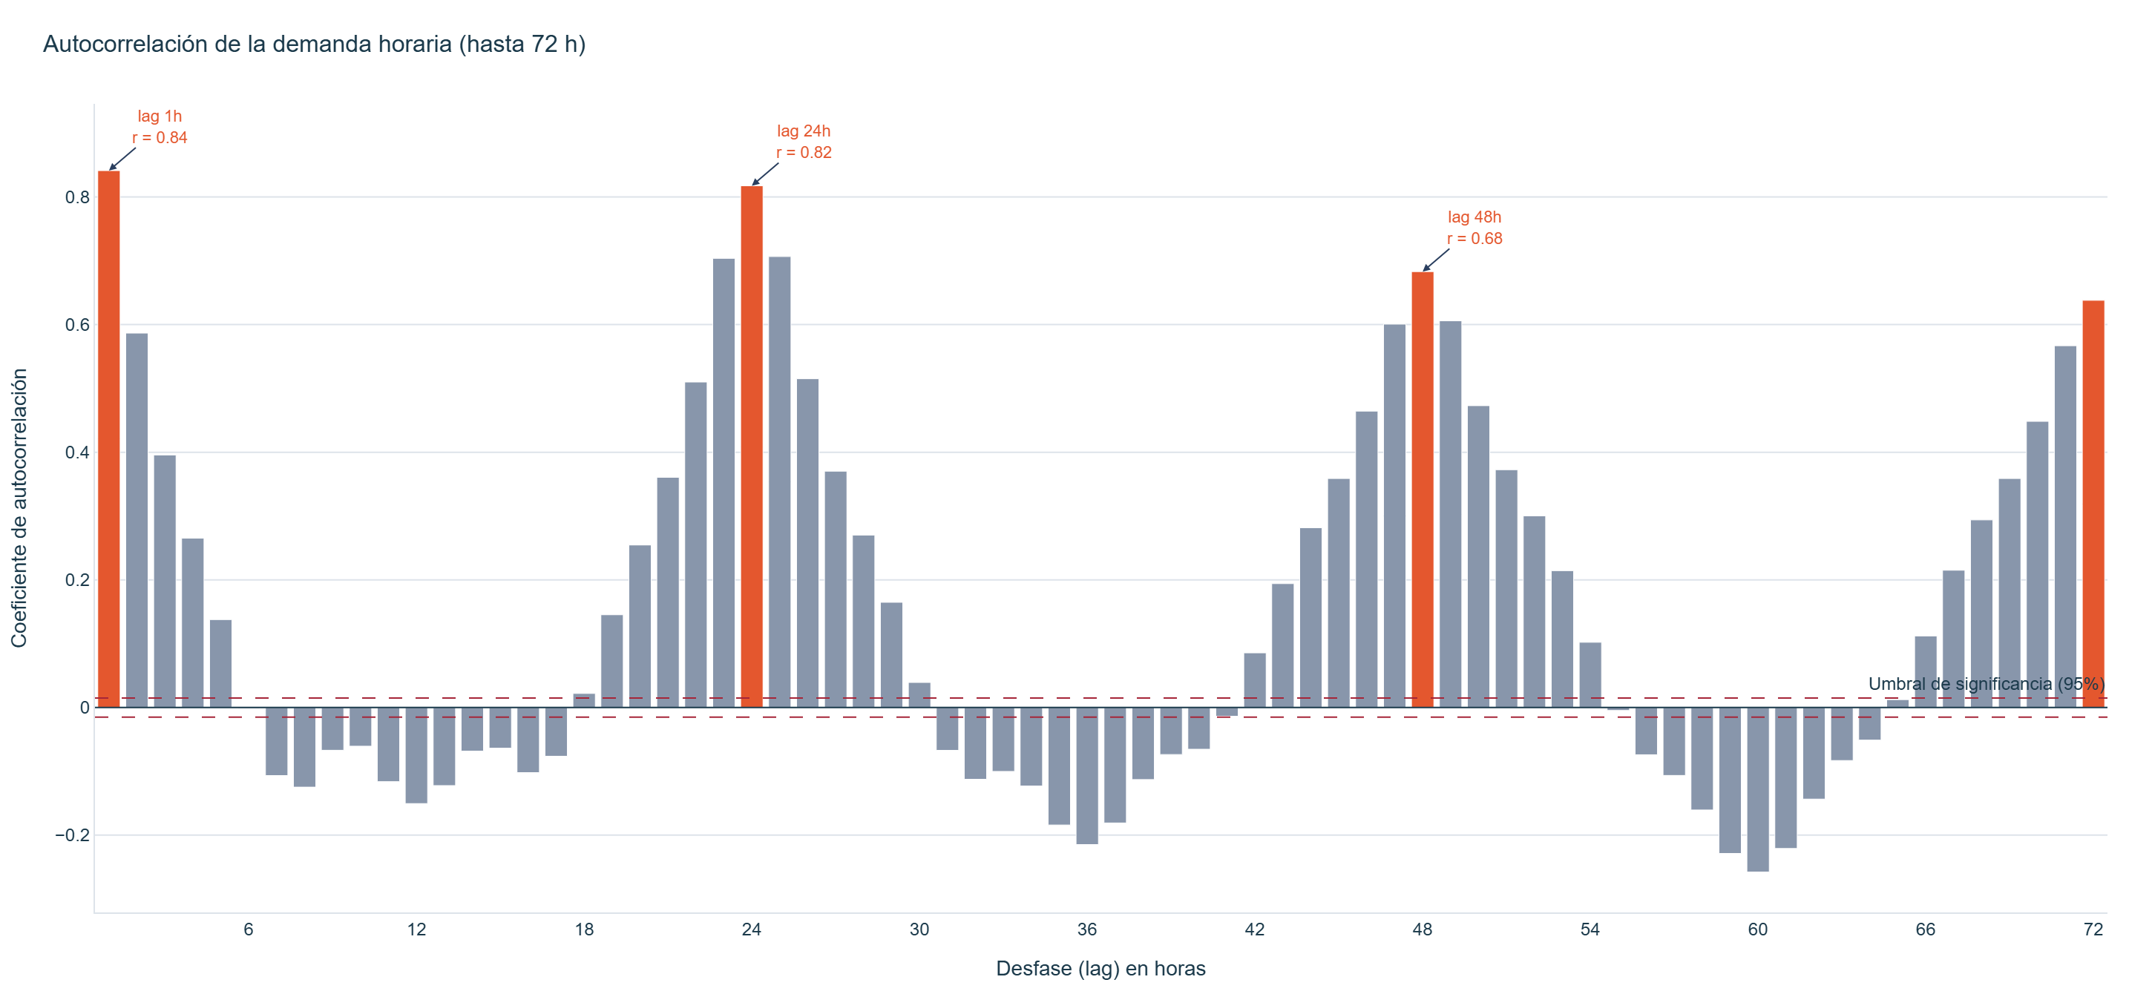
MATÍAS ARAUZ · 1 DE 3
La demanda tiene memoria: la evidencia detrás de los lags
Lo que dice el correlograma
El lag de 1 hora tiene autocorrelación altísima: los flujos urbanos no se apagan de golpe.
Picos nítidos en los lags 24, 48 y 72: la serie se parece a sí misma cada 24 horas.
Valle en el lag 12: la demanda de ahora es opuesta a la de hace 12 horas (mediodía vs. medianoche).
El correlograma redescubre, solo con estadística, el ciclo diario que el perfil horario ya mostraba. Dos métodos independientes apuntando al mismo hallazgo.
🛡️
Auditoría anti-leakage
⏳
El límite que asumimos: horizonte de 1 hora
Verificamos que cada cnt_lag_k reproduzca exactamente un shift(k) hacia el pasado. Dos errores clásicos lo romperían: calcularlo antes de ordenar por fecha, o usar una media móvil centrada (que mira al futuro).
Un modelo apoyado en lags predice muy bien la próxima hora, pero se degrada a 72 h: ahí cnt_lag_1 no existe y habría que alimentarlo con predicciones propias, acumulando error. Coherente con el caso de uso operativo; no sirve para planificar la semana.
3
Matías Arauz — Ingeniería de características y modelado
Notes:
Este es el gráfico más importante del informe: anticipa, antes de entrenar nada, que los lags van a dominar la importancia de variables. Y la auditoría anti-leakage es lo que hace creíble el 0,96: sin ella, un R² así sería un síntoma, no un logro.

Slide 10
MATÍAS ARAUZ · 2 DE 3
De hallazgo a feature: cada variable tiene su evidencia
Feature | Hallazgo del EDA que la motiva | Problema que resuelve
hour_sin, hour_cos | Perfil horario cíclico | La hora 23 y la 0 son vecinas
month_sin, month_cos | Onda estacional anual | Diciembre y enero son contiguos
workingday, is_weekend | Dos regímenes de demanda | El modelo cambia de patrón
is_holiday | El feriado pierde el doble peak | Evita predecir un peak inexistente
cnt_lag_1, cnt_lag_24 | Autocorrelación alta, ciclo 24 h | Aporta el estado del sistema
medias móviles | Ruido de alta frecuencia | Nivel reciente, más estable
Feature
Hallazgo del EDA que la motiva
Problema que resuelve
Matiz honesto sobre la codificación cíclica
El correlograma lo anticipaba
Para árboles, sin/cos es menos crítica de lo que suele decirse: un árbol puede aislar la hora 23 y la 0 en hojas distintas sin que estén «cerca». La mantenemos por comparabilidad con los modelos lineales del benchmark —donde sí es imprescindible— y porque reduce la profundidad necesaria para representar el ciclo. Reconocerlo es parte del análisis crítico.
Los lags dominan la importancia, tal como predijo la autocorrelación. Le siguen día laboral y hora: el commuting. El clima no aparece arriba porque afina los casos extremos, no el patrón base.
3
Matías Arauz — Ingeniería de características y modelado
Notes:
Si preguntan por la correlación de la hora con la demanda: es casi cero en Pearson, pero es un predictor potentísimo. La relación sube y baja dos veces y el coeficiente lineal se cancela. Correlación baja no significa variable inútil: significa relación no lineal.

Slide 11
MATÍAS ARAUZ · 3 DE 3
Modelado: split temporal y una vara de comparación honesta
Prohibido shuffle=True
Hay tendencia y estacionalidad: entrenar con diciembre de 2012 para predecir marzo de 2012 es usar el futuro para predecir el pasado. Las métricas se inflarían y jamás se replicarían en producción. Por eso: split temporal 80/20 sin barajar y validación con TimeSeriesSplit.
Un 0,96 hay que saber leerlo
Buena parte del ajuste viene de la inercia de la serie, no de «entender» la movilidad: el baseline ya alcanza 0,638 sin aprender nada. La comparación honesta es contra ese piso — el aporte real del clima, el calendario y el modelo es la mejora sobre él, especialmente en horas punta. Además, el test cae en el período de mayor demanda: el modelo se evalúa en un régimen que no vio y, al no extrapolar, tenderá a subestimar.
0,961
≈27
Por qué XGBoost gana
80/20
La regresión lineal se queda en 0,831 porque no captura la interacción hora × día laboral. Los árboles la representan sin declararla: +0,13 de R² sobre el modelo lineal.
R² del XGBoost en test
MAE en bicicletas/hora
split temporal, sin barajar
3
Matías Arauz — Ingeniería de características y modelado
Notes:
El orden de los modelos no es casual: baseline → lineal → Random Forest → XGBoost. Cada salto tiene una explicación del EDA. El salto grande es del lineal a los árboles, y es exactamente la interacción hora×día que mostró el heatmap.

Slide 12
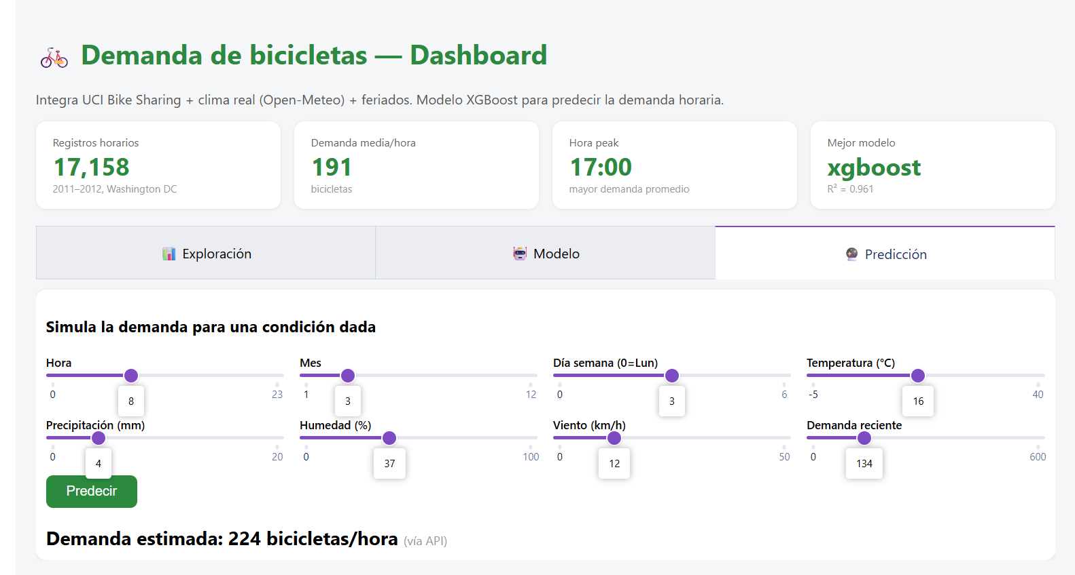
MICHELANGELO BANDELLI · 1 DE 3
Dashboard interactivo: el modelo puesto en manos del operador
📊
Vista general
KPIs, serie temporal, heatmap hora × día y clima vs. demanda.
📊
🎯
Pestaña Modelo
FIG_5
Predicho vs. real e importancia de variables.
Captura del dashboard Dash + Plotly corriendo en :8050
🎚️
Pestaña Predicción
Sliders de hora y clima: la demanda estimada se recalcula al instante.
figuras/05_dashboard.png
Los gráficos del EDA no se quedaron en el notebook: Plotly permite que la misma figura interactiva —zoom, tooltips, series conmutables— se sirva en el dashboard sin reescribirla.
Las mismas figuras Plotly del notebook, ahora servidas en vivo
4
Michelangelo Bandelli — Dashboard, API y despliegue
Notes:
Aquí hacemos la demo en vivo. Muestro las tres pestañas y, sobre todo, la de predicción: muevo el slider de hora a las 18 y la demanda estimada sube; le pongo lluvia y baja. Eso hace tangible lo que mostró el EDA.

Slide 13
MICHELANGELO BANDELLI · 2 DE 3
API FastAPI: el modelo como servicio consultable
El dashboard es para personas; la API es para sistemas. Un POST a /predict devuelve la demanda estimada, de modo que el software de despacho de flota pueda consumirla sin abrir un navegador.
POST /predict
Hora punta, buen clima
≈ 395
{
"hour": 18,
"workingday": 1,
"is_holiday": 0,
"temperature_2m": 24.5,
"precipitation": 0.0,
"cnt_lag_1": 380,
"cnt_lag_24": 402
}
Respuesta del modelo en producción
bicicletas/hora
Madrugada lluviosa
≈ 8
Respuesta del modelo en producción
bicicletas/hora
La distancia entre 395 y 8 es el proyecto entero en dos números: el modelo no predice un promedio, reacciona al contexto.
/docs autogenerado y validación con Pydantic
📄
Swagger UI: la API se prueba desde el navegador, sin cliente extra. Los tipos y rangos se validan en el borde, así el modelo nunca recibe datos inválidos.
4
Michelangelo Bandelli — Dashboard, API y despliegue
Notes:
Demo: abro :8000/docs y lanzo los dos casos en vivo. El contraste 395 vs 8 es lo que mejor comunica que el modelo usa el contexto y no un promedio histórico.

Slide 14
MICHELANGELO BANDELLI · 3 DE 3
Despliegue y buenas prácticas: que funcione en cualquier máquina
Docker + docker-compose
GitHub Actions (CI)
🐳
API (:8000) y dashboard (:8050) levantan desde una imagen común. Un comando y el evaluador tiene el proyecto corriendo, sin instalar Python.
⚙️
En cada push: lint con ruff, tests con pytest y build de la imagen. Si algo se rompe, se sabe antes de llegar al main.
uv + paquete instalable
Tests del pipeline
📦
Entorno reproducible con Python 3.13 y dependencias fijadas. `bikeshare` se instala y se importa igual en todos lados.
🧪
Cubren el ETL y el contrato de la API: el join 1:1, la ausencia de nulos y el esquema de /predict.
Flujo completo, de la fuente al usuario
Fuentes
→
ETL
→
parquet
→
XGBoost
→
model.pkl
→
API + Dashboard
→
Docker
→
CI
4
Michelangelo Bandelli — Dashboard, API y despliegue
Notes:
Cierro mi bloque mostrando que la solución es end-to-end y reproducible. Si preguntan por CI: el pipeline corre ruff y pytest en cada push; el historial de commits está en el repo y lo mostramos en la última lámina.

Slide 15
CIERRE
Conclusiones
✅ Lo logrado
🔭 Lo que reconocemos y lo que sigue
Solución end-to-end: datos → ETL → modelo → API → dashboard → contenedor → CI.
ETL multi-fuente real con join 1:1 por datetime, 100% de match con clima y 0 nulos.
XGBoost con R² = 0,961 y MAE ≈ 27 bicis/h, medido en un split temporal honesto.
Cada decisión tiene su gráfico: el EDA condicionó el diseño (split, modelo, features, métrica), no lo decoró. Reproducibilidad: uv, tests, lint y Docker.
El horizonte es de 1 hora: los lags mandan, y a varios días el error se acumula.
Datos de 2011–2012 y una sola ciudad: no es trasladable sin re-validación.
Predicción a nivel de sistema, no por estación: falta granularidad espacial para accionar la redistribución. Reentrenamiento programado: los árboles no extrapolan la tendencia detectada.
Eventos locales como 4ª fuente y despliegue en la nube con monitoreo del modelo.
Lo que más aprendimos: comparar promedios cuando la variable tiene forma es una trampa — y una correlación lineal baja no significa que la variable sea inútil.
Notes:
Cierro con el balance: qué logramos y qué reconocemos como límite. La frase final resume el aprendizaje metodológico del equipo y suele abrir bien las preguntas.

Slide 16
FUENTES Y BIBLIOGRAFÍA
Referencias
Fanaee-T, H., & Gama, J. (2014). Event labeling combining ensemble detectors and background knowledge. Progress in Artificial Intelligence, 2(2–3), 113–127.
Dua, D., & Graff, C. (2019). Bike Sharing Dataset. UCI Machine Learning Repository. archive.ics.uci.edu/dataset/275/bike+sharing+dataset
Open-Meteo. (2024). Historical Weather API documentation. open-meteo.com/en/docs/historical-weather-api
Chen, T., & Guestrin, C. (2016). XGBoost: A scalable tree boosting system. Proceedings of the 22nd ACM SIGKDD (pp. 785–794).
Hyndman, R. J., & Athanasopoulos, G. (2021). Forecasting: principles and practice (3ª ed.). OTexts. otexts.com/fpp3/
Pedregosa, F., et al. (2011). Scikit-learn: Machine learning in Python. Journal of Machine Learning Research, 12, 2825–2830.
McKinney, W. (2010). Data structures for statistical computing in Python. Proceedings of the 9th Python in Science Conference (pp. 56–61).
Plotly Technologies Inc. (2015). Collaborative data science. Plotly / Dash documentation. plotly.com/python/ · dash.plotly.com
Formato APA 7ª edición · La lista completa con DOIs está en la sección 13 del notebook 01_eda_final.ipynb
Notes:
Referencias en APA. La lista con DOIs completos está en el notebook.

Slide 17
🚲
Demo en línea y repositorio
Todo lo presentado es verificable: el código, el historial de commits y los servicios corriendo.
📊
Dashboard interactivo
http://localhost:8050
Dash + Plotly. KPIs, serie temporal, heatmap, modelo y predicción con sliders.
⚡
API — documentación viva
http://localhost:8000/docs
Swagger UI de FastAPI. POST /predict se prueba desde el navegador.
🐙
Repositorio en GitHub
https://github.com/SebastianRGP/desafio-movilidad-bikeshare
Código del ETL, modelo, API, dashboard, Dockerfile y workflows de CI.
📝
Historial de commits
https://github.com/SebastianRGP/desafio-movilidad-bikeshare/commits/main
Trazabilidad del trabajo del equipo, commit a commit, y ejecuciones de GitHub Actions.
¡Gracias! · Preguntas
Notes:
Dejo esta lámina en pantalla durante las preguntas. Si el dashboard está desplegado en la nube, reemplazar localhost por la URL pública antes de exponer. Muestro el historial de commits en vivo para evidenciar el trabajo del equipo.

